Slide 1
Белорусский национальный технический университет
Кафедра “Инженерная экономика”
Модуль 8
«Инженерная экономика»
Информационные материалы по теме:
«Разработка бизнес-плана проекта. Определение затрат на производство нового вида»
Минск 2025
Notes:
https://sheba.spb.ru/za/itut-izo-1989.htm

Slide 2
Учебный материал
Затраты на производство и себестоимость продукции являются важнейшими экономическими категориями. Грамотное использование и применение этих категорий позволяет избежать ошибок и необоснованных решений.
Все множество расходов предприятия можно классифицировать по цели их осуществления на следующие группы:
1-я группа – расходы, связанные с осуществлением инвестиций (капитальных вложений) в основные средства, нематериальные активы, а именно: строительство зданий и сооружений, приобретение оборудования, транспортных средств и других материальных ценностей длительного использования;
2-я группа – приобретение материальных ценностей, относящихся к разряду текущих активов: пополнение запасов материалов, полуфабрикатов, комплектующих изделий, а также создание запаса топлива, запасных частей, тары и т.п.
3-я группа – оплата услуг, оказываемых предприятию, таких как обеспечение электроэнергией, водой, теплом, газом, транспортное обслуживание, связь и т. п.;
4-я группа – оплата труда привлеченного персонала предприятия – рабочих и служащих;
5-я группа – налоговые выплаты и приравненные к ним платежи предприятия.

Slide 3
Учебный материал
Затраты на производство – это денежные расходы, непосредственно связанные с производством продукции. Они обеспечивают формирование прибыли за определенный период и документально подтверждаются.
Этап №1: Расчет материальных затрат
В элементе «Материальные затраты» отражается стоимость сырья и материалов, покупных полуфабрикатов, комплектующих изделий, топлива, энергии.
Этап №2: Расчет расходов на оплату труда
В элемент «Расходы на оплату труда» входят затраты на оплату труда производственного персонала предприятия, включая премии за производственные результаты, выплаты стимулирующего и компенсирующего характера.
Этап №3: Расчет отчислений на социальные нужды
В элементе «Отчисления на социальные нужды» отражаются обязательные отчисления по установленным законодательством нормам в фонд социальной защиты населения, государственный фонд содействия занятости и другие обязательные выплаты от всех видов оплаты труда работников.
Этап №4: Расчет амортизации основных средств
В элементе «Амортизация основных средств» отражается сумма амортизационных отчислений от стоимости основных средств и нематериальных активов, исчисленная в установленном порядке.
Этап №5: Расчет суммарных затрат
Путем сложения значений, полученных на предыдущих этапах, рассчитывается итоговое значение издержек на производство нового вида продукции.

Slide 4

Инструкция по выполнению работы
Задание 1. Ученики должны сформировать команды по 3-4 человека, выбирать или придумать предприятие и новый вид продукции, который оно будет производить.
Приведем пример: можно выбрать предприятие (ОАО «БКМ») или придумать свое (ОАО «РОГАиКОПЫТА»), и предположить, что оно будет производить электросамокаты в количестве 25 штук в месяц.
Предприятие ______________________________________________
Вид продукции ____________________________________________
Количество выпускаемой продукции в месяц ___________________

Slide 5
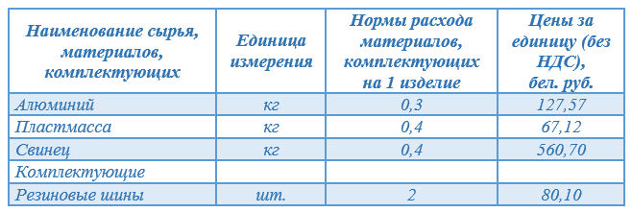
Инструкция по выполнению работы
Задание 2. Рассчитать затраты на материальные ресурсы для выбранной продукции.
Шаг 1. Определить, какие материалы понадобятся для производства выбранной продукции, их количество и стоимость (поиск данных в сети интернет).
Приведем пример: для производства электросамокатов потребуются определенные материальные ресурсы и затраты на них, представленные в таблице:
Материальные затраты на производство электросамокатов
Шаг 2. Посчитать итоговую сумму затрат на основные материалы и комплектующие. Для этого необходимо перемножить значения норм расхода и цен за единицу каждого материала, а затем сложить все полученные значения.
Приведем пример:
127,57 ∙ 0,3+67,12 ∙ 0,4+560,70 ∙ 0,4+80,10 ∙ 2 = 449,60 бел. руб.

Slide 6

Инструкция по выполнению работы
Задание 3. Рассчитать расходы на оплату труда для выбранной продукции.
Шаг 1. Предположить, сколько работников будет занято в процессе производства нового вида продукции. На предприятии существуют различные категории работников, которые выполняют разные задачи и отвечают за различные функции. Вот некоторые из них:
Основные рабочие.
Вспомогательные рабочие.
Специалисты.
Служащие.
Руководители.
Приведем пример: предположим, что 13 рабочих будет занято в производстве электросамокатов на ОАО «БКМ», где будет выпускать 25 самокатов в месяц.

Slide 7

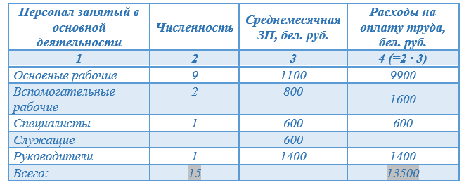
Инструкция по выполнению работы
Задание 3. Рассчитать расходы на оплату труда для выбранной продукции.
Шаг 2. Необходимо найти данные о среднемесячных заработных платах и рассчитать итоговое значение расходов на оплату труда.
Приведем пример: для ОАО «БКМ» данные для расчета расходов на оплату труда можно представить в виде таблицы.
Расчет расходов на оплату труда

Slide 8
Инструкция по выполнению работы
Задание 3. Рассчитать расходы на оплату труда для выбранной продукции.
Шаг 3. Рассчитать значение расходов на оплату труда в расчете на единицу продукции. Для этого необходимо сложить все значения расходов на оплату труда и разделить на объем производства.
Приведем пример: (9900+1600+1400+600)/25=540 бел. руб.
Задание 4. Рассчитать отчисления на социальные нужды для выбранной продукции. Отчисления на социальные нужды состоят из отчислений в Фонд социальной защиты населения и Белгосстрах.
Шаг 1. Рассчитать отчисления в Фонд социальной защиты населения. Рассчитывается как 34% от расходов на оплату труда, посчитанных на предыдущем этапе.
Приведем пример: 540 ∙ 34%/100%=183,60 бел. руб.
Шаг 2. Рассчитать отчисления в Белгосстрах. Рассчитывается как 0,6% от расходов на оплату труда, посчитанных на предыдущем этапе.
Приведем пример расчета: 540 ∙ 0,6%/100%=3,24 бел. руб.
Шаг 3. Рассчитать суммарное значение отчислений на социальные нужды. Складываются значения, полученные на предыдущих двух шагах.
Приведем пример расчета:183,60+3,24=186,84 бел. руб.

Slide 9
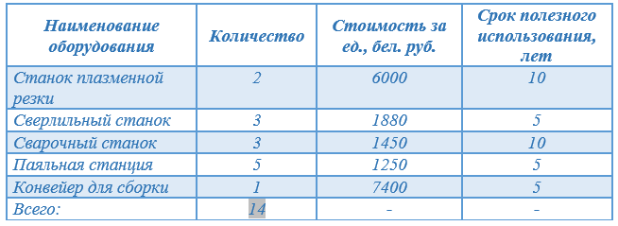

Инструкция по выполнению работы
Задание 5. Рассчитать амортизацию основных средств для выбранной продукции.
Шаг 1. Предположить, какое оборудование будет необходимо предприятию для производства нового вида продукции, определить (найти в сети интернет) его стоимость и срок полезного использования.
Приведем пример: для производства электросамокатов ОАО «БКМ» понадобятся оборудование определенного вида, приведенное в таблице:
Необходимое оборудование

Slide 10
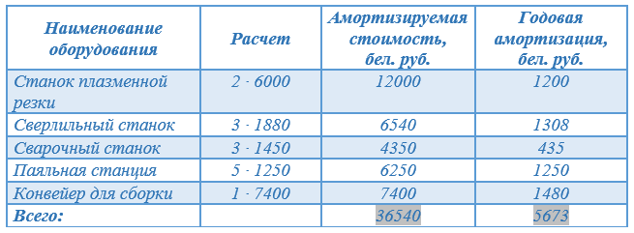

Инструкция по выполнению работы
Задание 5. Рассчитать амортизацию основных средств для выбранной продукции.
Шаг 2. Рассчитать амортизируемую стоимость для каждого вида оборудования и годовую амортизацию. Для расчета амортизируемой стоимости необходимо умножить количество оборудования на его стоимость. Для расчета годовой амортизации следует разделить полученное значение на срок полезного использования.
Приведем пример: расчет амортизируемой стоимости необходимого оборудования для производства электросамокатов представлены в таблице:
Суммарная амортизация

Slide 11

Инструкция по выполнению работы
Задание 5. Рассчитать амортизацию основных средств для выбранной продукции.
Шаг 3. Рассчитать ежемесячную амортизацию и амортизацию, приходящуюся на единицу производимой продукции. Для этого следует разделить суммарную годовую амортизацию на 12 месяцев, а затем полученное значение разделить на месячный объем производства.
Амортизация – это постепенное списание стоимости основных средств (зданий, оборудования, транспорта и т.д.) на затраты производства по мере их износа и старения. Амортизация начисляется ежемесячно до полного переноса стоимости объекта на затраты или его выбытия.
Приведем пример расчета:
Для производства электросамокатов месячная амортизация:
(1200+1308+435+1250+1480)/12=472,75 бел. руб.
Амортизация, включаемая в издержки производства одного электросамоката:
472,75/25=18,91 бел. руб.

Slide 12

Инструкция по выполнению работы
Задание 6. Рассчитать итоговое значение затрат на производство для выбранной продукции. Для этого необходимо просуммировать все значения, полученные на предыдущих этапах.
Приведем пример:
Для производства электросамокатов на ОАО «БКМ»:
Затраты на материальные ресурсы – 449,60 бел. руб.
Затраты на оплату труда – 540 бел. руб.
Отчисления на социальные нужды – 186,84 бел. руб.
Амортизация основных средств – 18,91 бел. руб.
Таким образом, суммарные издержки для производства электросамокатов на ОАО «БКМ» составят:
449,60+540+186,84+18,91=1195,35 бел. руб.

Slide 13

Вопросы для формулирования выводов проведенной работы
Что такое издержки производства?
Как классифицируются расходы предприятия?
Как происходит расчет материальных затрат?
Как происходит расчет расходов на оплату труда?
Как происходит расчет отчислений на социальные нужды?
Как происходит расчет амортизации основных средств?
Как происходит расчет суммарных издержек?

Slide 14
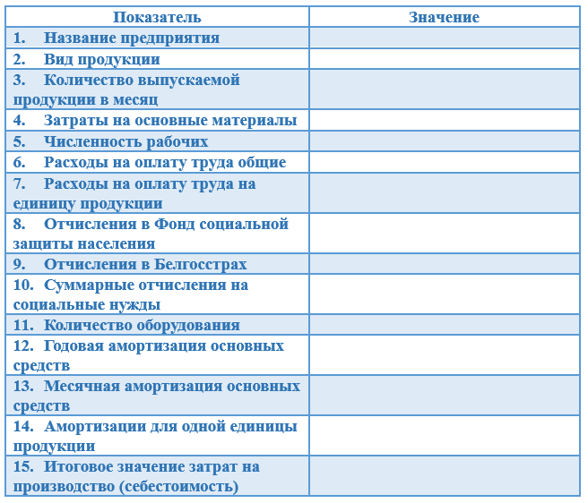

Требования к представлению
результатов работы

